Slide 1
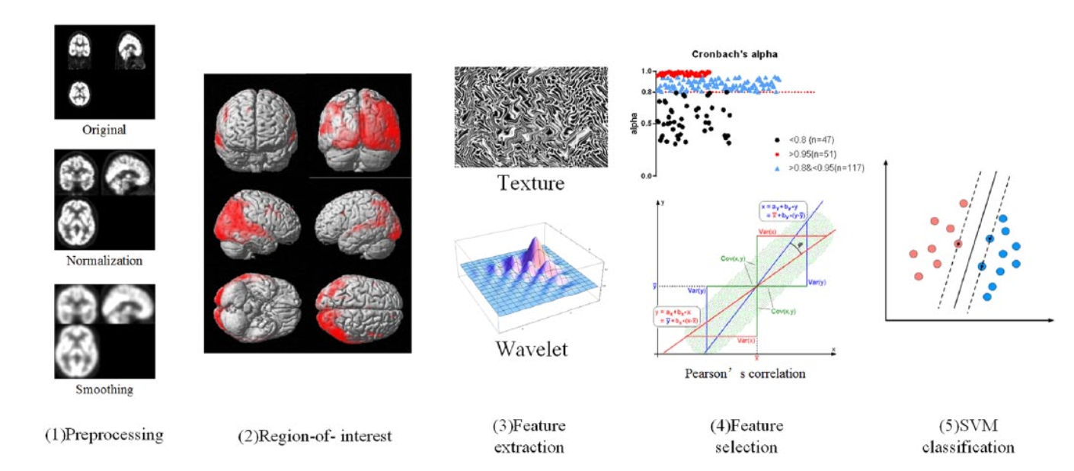
Ther Adv Neurol Disord
2019, Vol. 12: 1–21 DOI: 10.1177/1756286419838682（以下未标明出处的文字或图片均来源于此片论文）

Slide 2
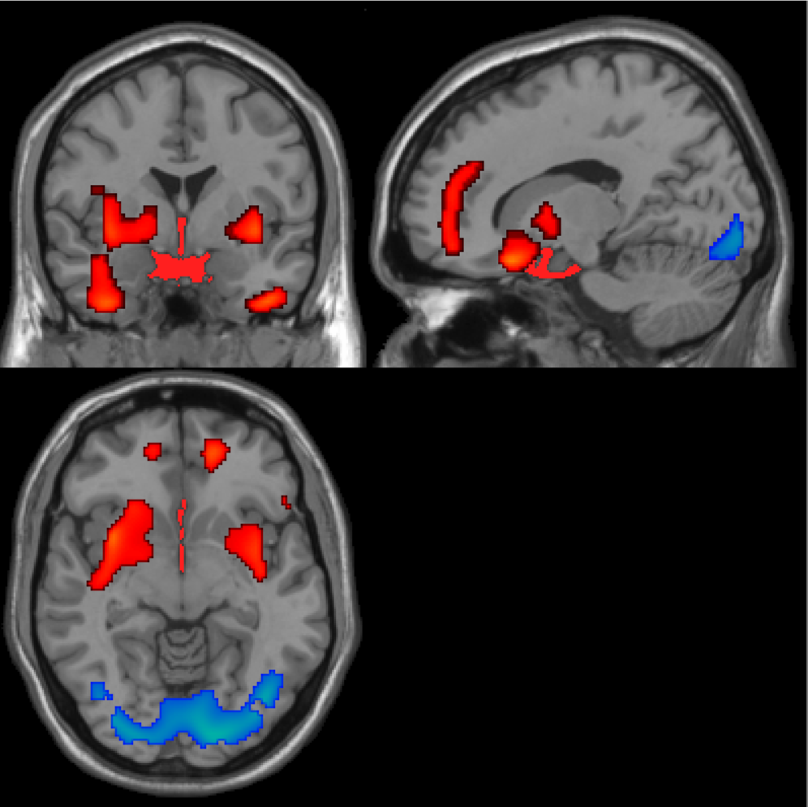

Slide 3
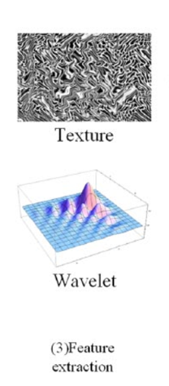
Ref.
Yip SS, Liu Y, Parmar C, Li Q, Liu S, Qu F, et al. (June 2017)
Lambin P, Rios-Velazquez E, Leijenaar R, Carvalho S, van Stiphout RG, Granton P, et al. (March 2012).
放射组学特征提取—可能发现一些肉眼无法观察到的特征，和有用信息。
并对治疗前后的反应有预测作用。
Source：https://en.wikipedia.org/wiki/Radiomics

Slide 4
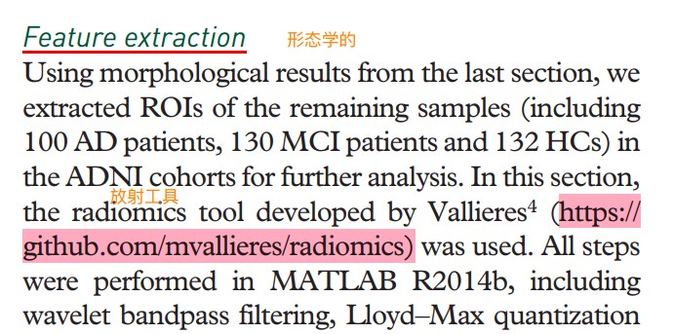
基于大小和形状的特征
图像强度直方图
图像体素之间关系

Slide 5
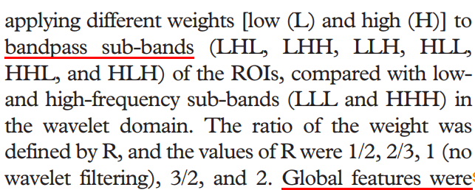
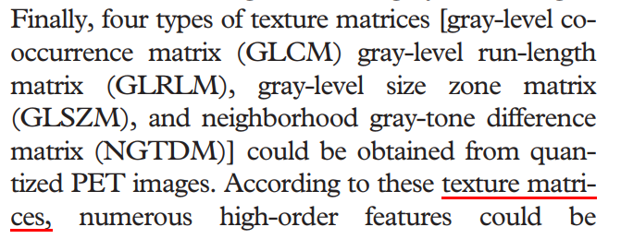
小波带过滤：
在不同的RIO小波带分配不同权重，与高频和低频相比，得到比例。
全局特征提取：
灰度级共流矩阵(GLCM)
灰度级运行长度矩(GLRLM)
灰度级大小区域矩(GLSZM)
邻域灰度差矩阵(NGTDM)

Slide 6
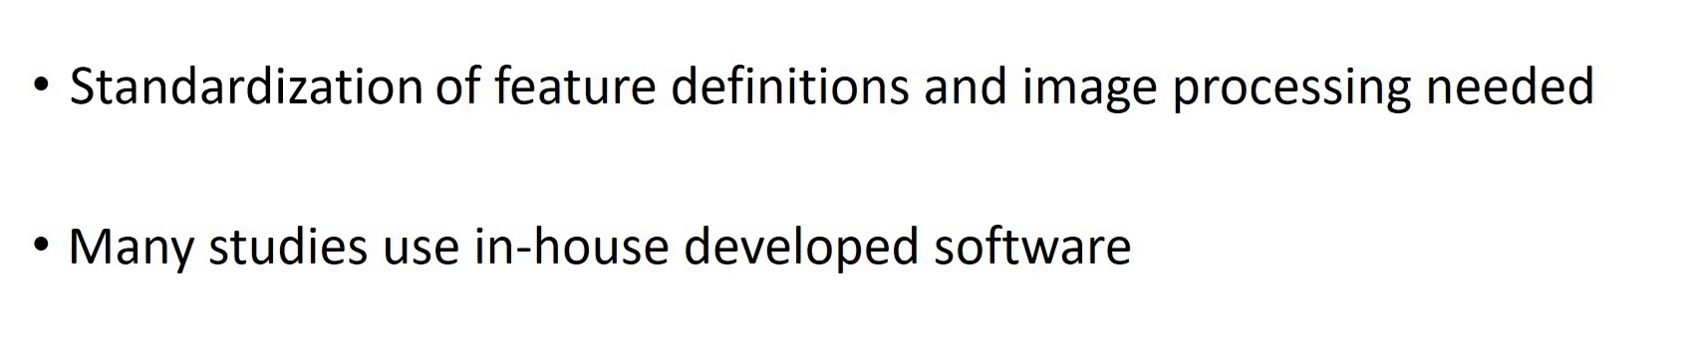
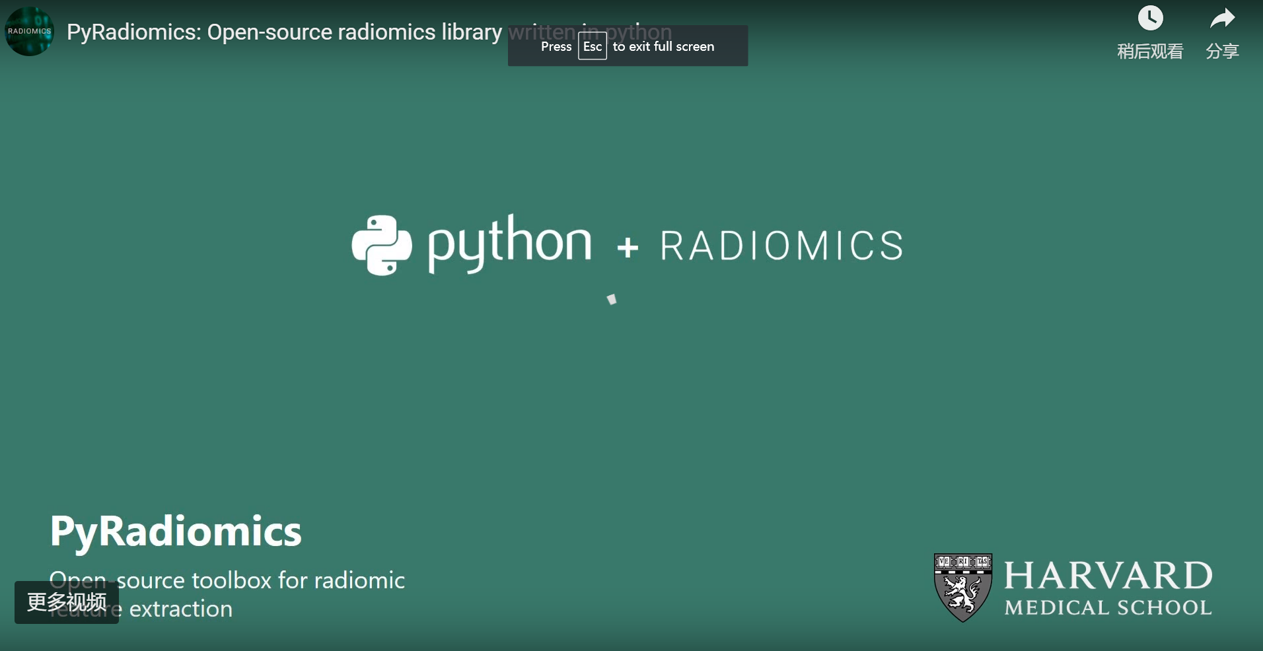
论文中，Matlab工具因为没有办法搞清需要的参数，结果nii文件解析后发现仅是仿射矩阵，（与学长讨论过可没法解决）---Matlab给的文档太少。
所以选择Harvard医学院开发的PyRadiomics，它具有标准的特征定义，并且公开可重复验证。
https://pyradiomics.readthedocs.io/en/latest/usage.html

Slide 7
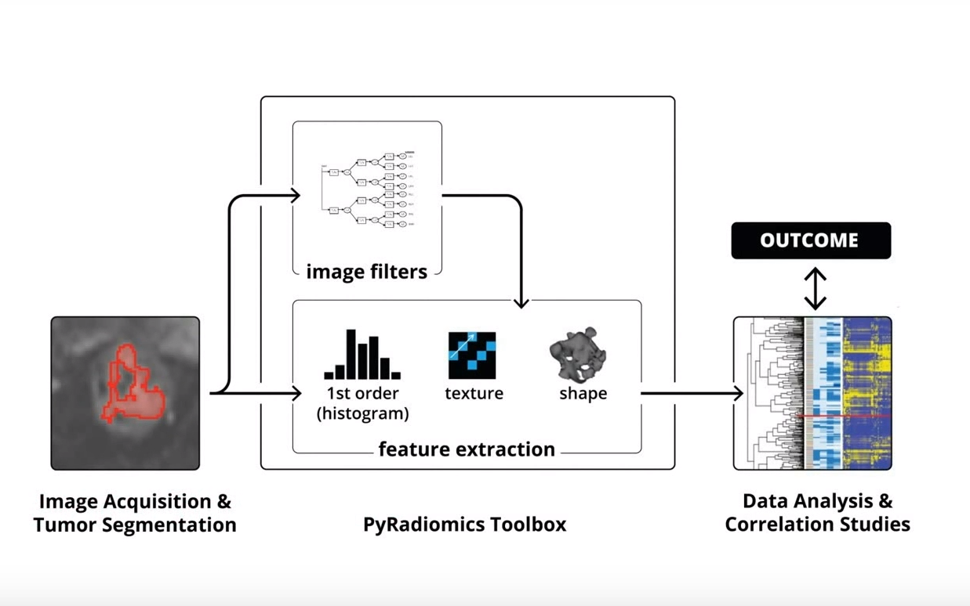
https://pyradiomics.readthedocs.io/en/latest/usage.html

Slide 8
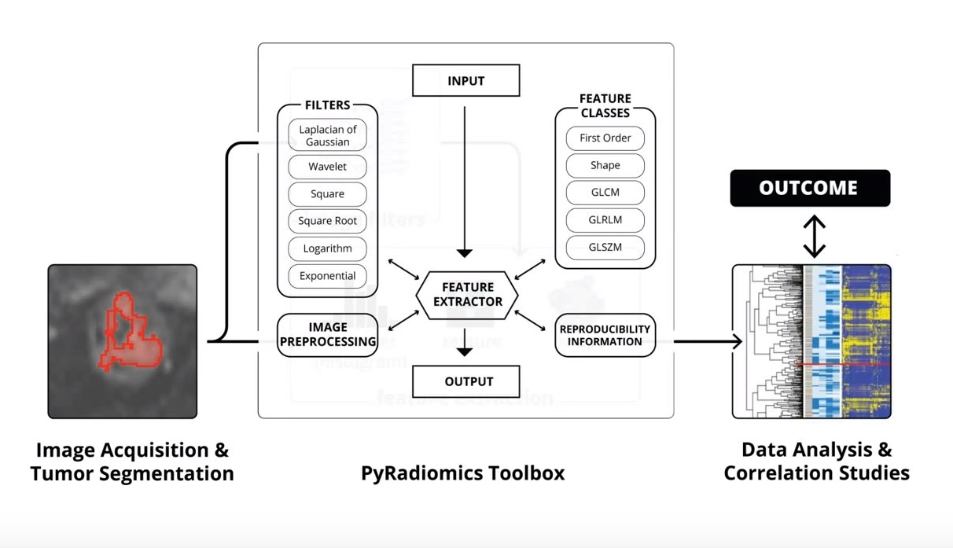
https://pyradiomics.readthedocs.io/en/latest/usage.html

